Slide 1
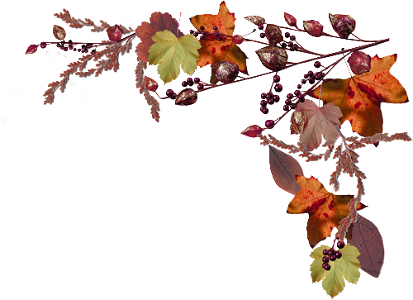
«Как рождаются поэты, или путь к творчеству»
Где музыка берет начало.
В каком краю её рассвет?...
Ю. Энтин

Slide 2
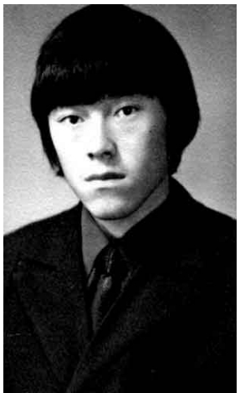
Анатолий Петрович Кыштымов 1953-1982

Slide 3
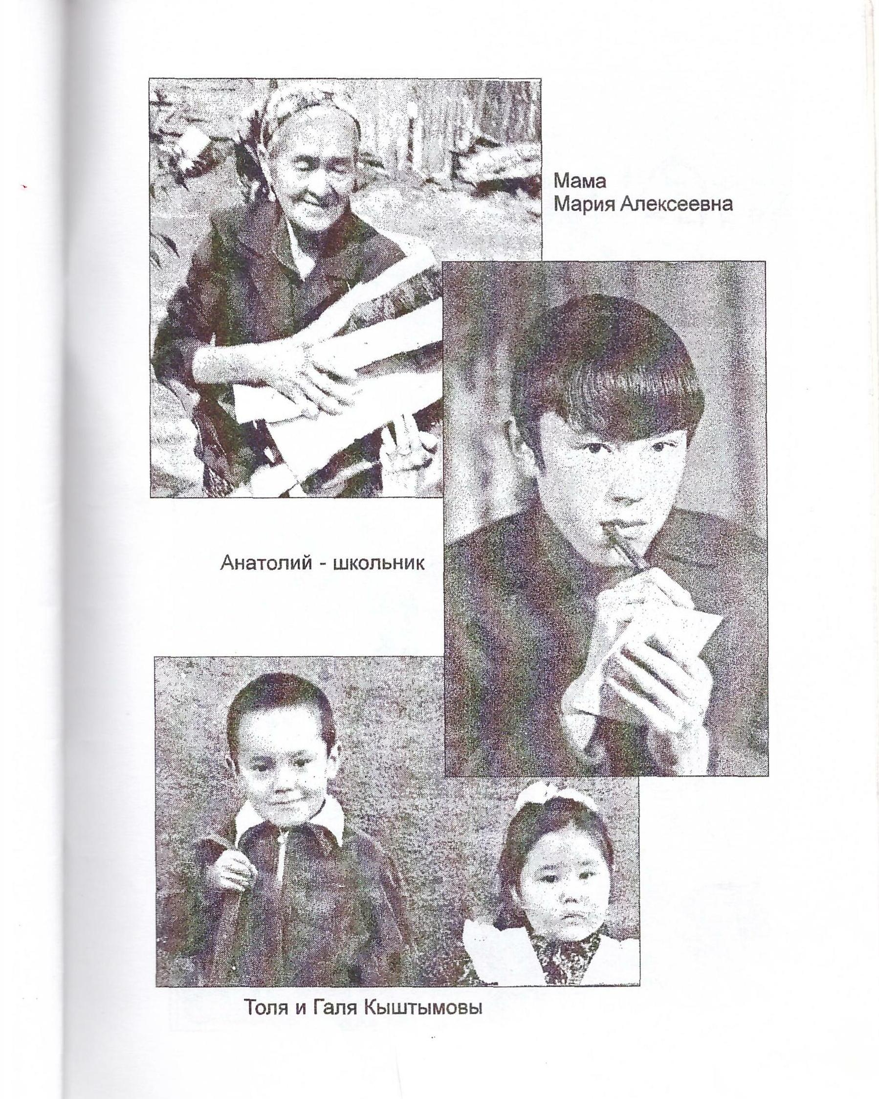

Slide 4
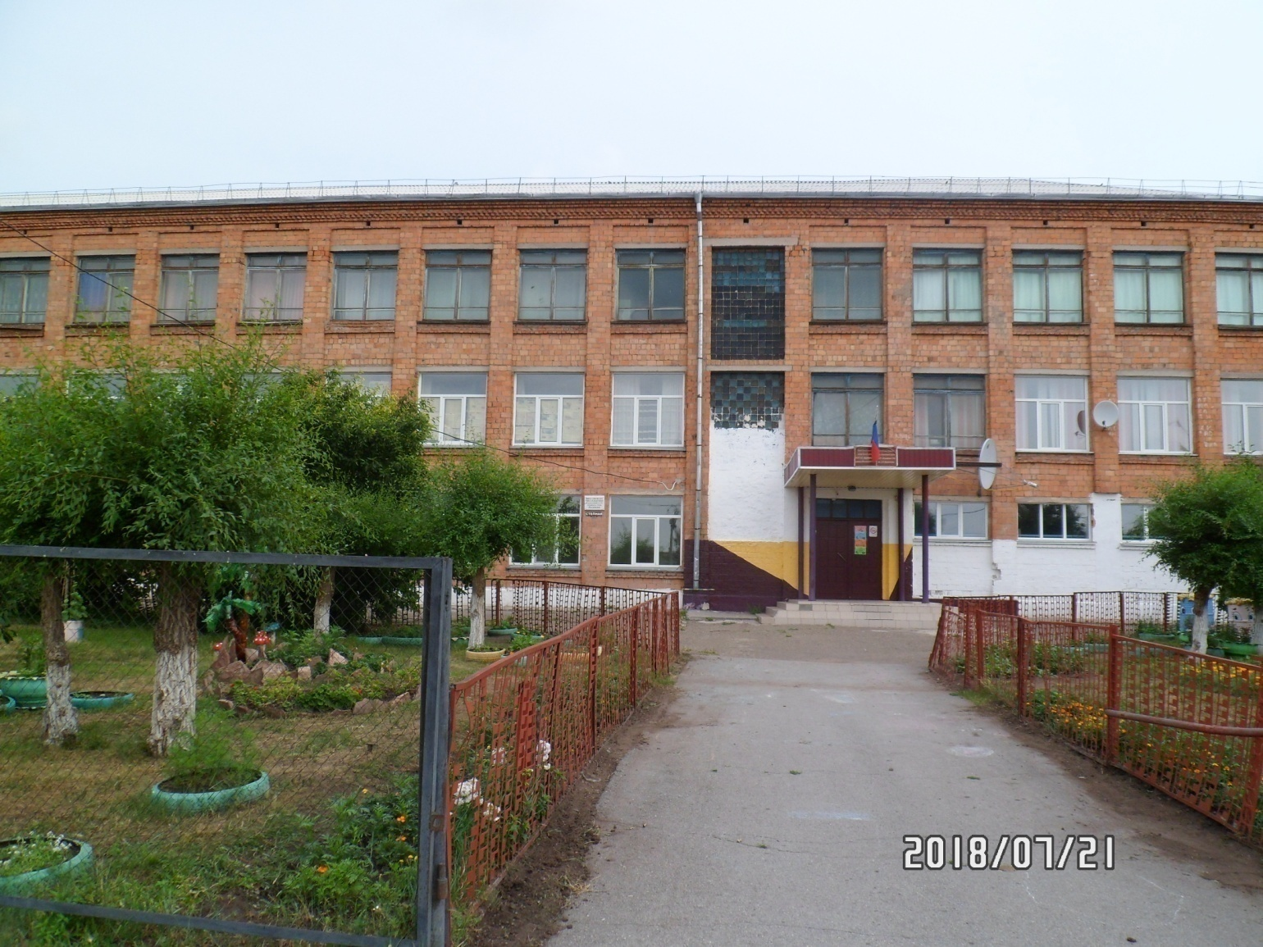
МБОУ «Московская СОШ», в которой учился Анатолий Кыштымов , носит его имя

Slide 5
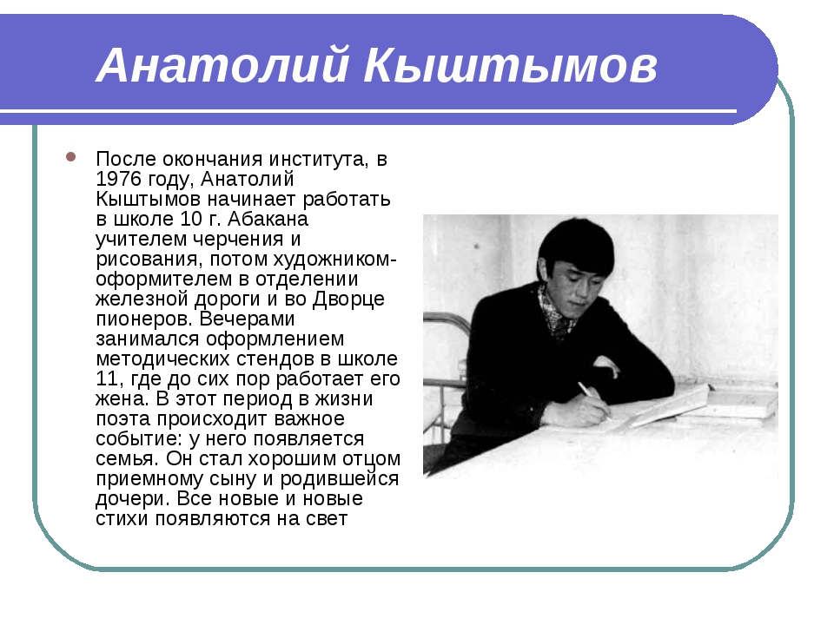
Учеба в Абаканском государственном педагогическом институте

Slide 6
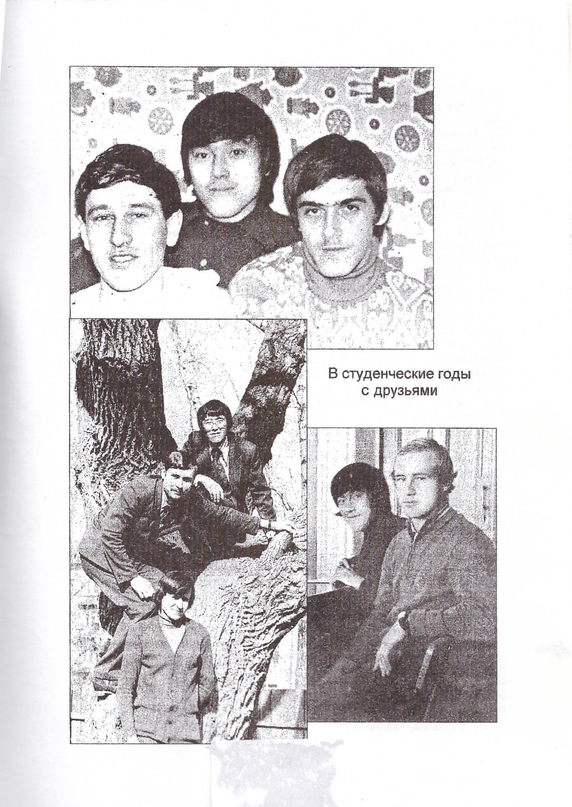

Slide 7
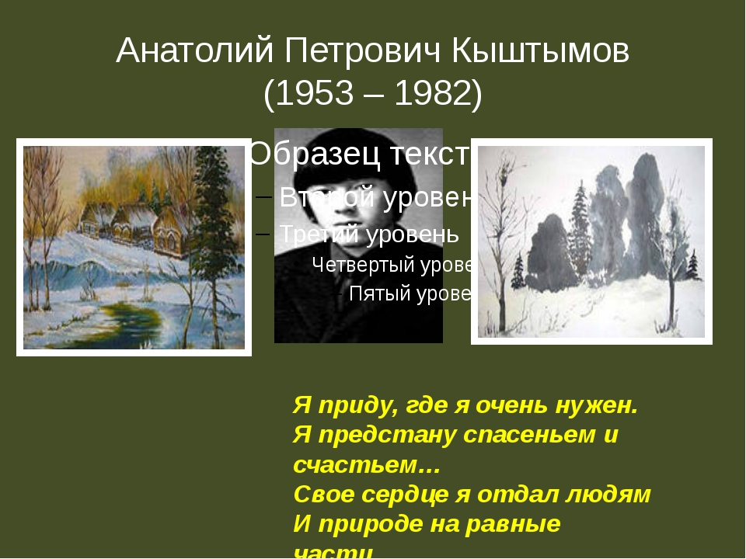
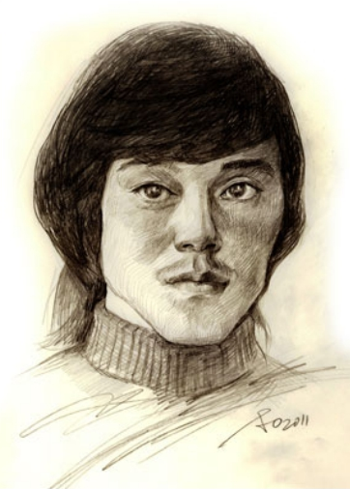
Стал автором- издателем своих книг. Назвал свой орган издания «Сампич»-сам пишу, издаю и читаю

Slide 8

Первый сборник вышел в 1993 году

Slide 9

1988 год

Slide 10
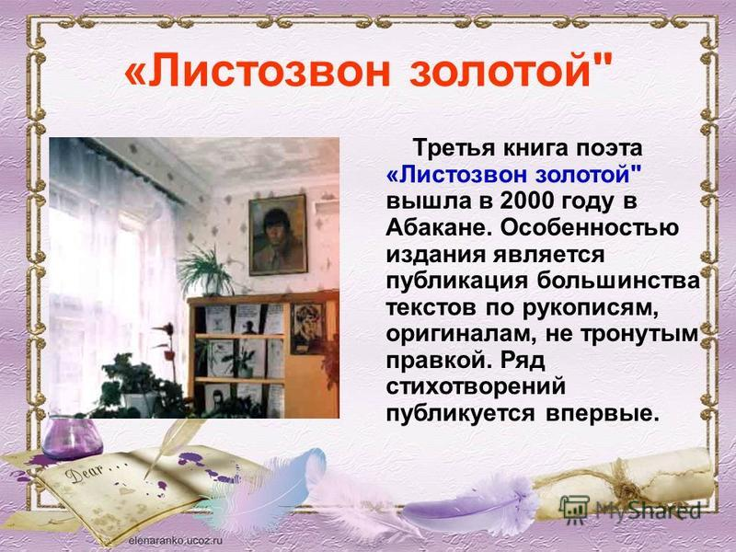

Slide 11

2007 год

Slide 12

2014 год

Slide 13
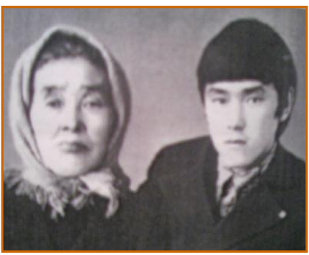
Мама моя милая, В платье том же ты…

Slide 14
Я приду…Где я очень нужен.
Я предстану спасеньем и счастьем…
Свое сердце я отдал людям
И природе. На равные части.

